Slide 1
Классификация обучения
Обучение
Человекоподобный
Bulldozer
Ограничения
Закономерности
Моделирование
биологии
Теория
One-shot
learning
Обучение,
основанное на объяснении
Boosting
Нейронные
сети
Распознавание
образов
Ближайшие
соседи
Асирян

Slide 2
Метод ближайших соседей
Евклидово расстояние
Объекты классов
Площадь отверстий
Новый объект
Общая площадь
Асирян

Slide 3

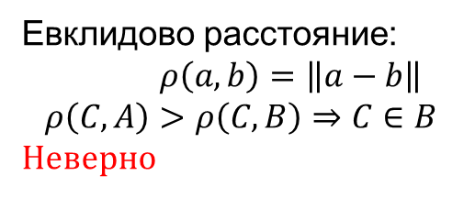





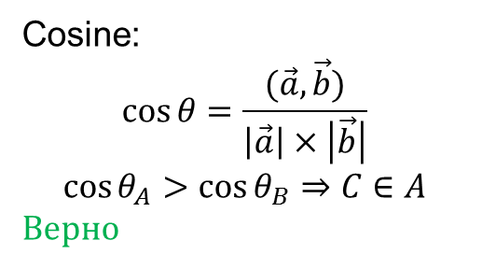
Метод ближайших соседей
Косинус угла между векторами
$$A_{1}$$
Евклидово расстояние:
$ρ\left(a,b\right)=\left\|a−b\right\|$
$$ρ\left(C,A\right)>ρ\left(C,B\right)⇒C∈B$$
Неверно
$$A_{3}$$
$$A_{2}$$
Компьютер
C
Cosine:
$$\cos{θ=\frac{(\vec{a}, \vec{b})}{\left|\vec{a}\right|×\left|\vec{b}\right|}}$$
$$\cos{θ_{A}}>\cos{θ_{B}}⇒C∈A$$
Верно
$$B_{1}$$
$$B_{3}$$
$$B_{2}$$
Взлом
Асирян

